Slide 1
Lojistik Yönetimi Ders – VI
İstanbul Üniversitesi
Ulaştırma ve Lojistik Yüksekokulu
Yrd. Doç. Dr. Gültekin ALTUNTAŞ

Slide 2
Gündem
Giriş
Tedarik Zincirinin Uyumlaştırılmasında İçsel ve Dışsal Mekanizmalar
Dinamik Uyum
Farklı Müşteri Grupları için Farklı Müşteri Hizmetleri
Davranışsal Güçler
16 Olası Davranış Biçimi
Baskın Satınalma Davranışı
Çoklu Tedarik Zinciri Uyumlaştırma
4 Jenerik Tedarik Zinciri Türü
Yetkinlik Kaldıraçları
Sürekli İkmal
Yalın Tedarik Zinciri
Çevik Tedarik Zinciri
Tamamen Esnek Tedarik Zinciri
Çoklu Tedarik Zinciri Uyumlaştırma

Slide 3
Giriş
Tedarik zinciri de insan temelli bir sistemdir!
Mal ya da hizmetler insanların kararları sonucu tedarik zinciri içerisinde akmaya başlar.
Dışarıda, müşteriler neyi nasıl alacaklarına (bir başka deyişle, satınalma davranışı), satıcılar da neyi nasıl satacaklarına (bir başka deyişle, satış davranışı) karar verir.
İçeride de çalışanlar, yöneticiler, yönetim kurulu, vb. yapılar günlük olarak nasıl davranacaklarına karar verir.
Geri kalan her şey, (teknoloji, süreç, vb.) bunların kolaylaştırıcısıdır!

Slide 4
Tedarik Zincirinin Uyumlaştırılmasında İçsel ve Dışsal Mekanizmalar
Düşük İçsel Uyum?
Kör Uçuş
Pazar Yönelimli
Pazar / Ürün Yönelimli
Etkin Uyum
Düşük
Öz Farkındalık
Düşük Dışsal Uyum?
Yüksek
Pazara Yönelik Farkındalık

Slide 5
Dinamik Uyum
Pazar
Strateji
Kültür
Liderlik
Strateji
Oyunun Kuralları
İş Süreçleri
Oyun
Teknoloji / Altyapı
Örgütsel Yetenekler
İnsan
Biçimlendirme ve Yaratma

Slide 6
Farklı Müşteri Grupları için Farklı Müşteri Hizmetleri
Beni Anla!
Beni Şaşırt!
Tutarlı Ol!
Tepki Ver!
Integration
(Bütünleşme)
Development
(Gelişim)
Producer
(Üretici)
Administration
(Yönetim)

Slide 7
Davranışsal Güçler
Integration
(Bütünleşme)
Development
(Gelişim)
Bağlılık, İşbirliği, İlişki
Yaratıcılık, Değişim, Esneklik
Analiz, Sistem, Kontrol
Enerji, Eylem, Sonuç
Öz Farkındalık
Administration
(Yönetim)
Producer
(Üretici)
Pazara Yönelik Farkındalık

Slide 8
16 Olası Davranış Biçimi
D
P
A
I
Vizyoner
Talepkâr
Etkin
Ortaklar
D
p
d
P
a
P
A
p
Yenilikçi
Çözümler
Hızlı
Çözümler
Dinamik
Ticari

Slide 9
16 Olası Davranış Biçimi
İ
A
P
A P
i
D
Adil Anlaşma
Talepkâr
Pragmatik
İnsan Yüzlü
İnovasyon
I D
I
a
I
A
I
d
Paylaşılmış
Vizyon
İşbirlikçi
Birlikte
Gidiş
Fiyat Odaklı
İlişki

Slide 10
Baskın Satınalma Davranışı
İşbirlikçi
Tahmin edilebilir
Düzenli sevkiyat
Olgun ürünler
Birincil tedarik kaynağı
Güvene dayalı ilişkiler
Takım çalışması / ortaklık
Bilgi paylaşımı
Karşılıklı gelişim
Bağışlama
Fiyat önemli değil
Verimli
Kontratlı tahmin edilebilirlik
Düzenli sevkiyat
Etkin düşük maliyet odağı
Çok tedarik kaynağı
Az bilgi paylaşımı
Ters seçim olasılığı
Standart süreçler
Güç etkisi
İşlemsel
Fiyata duyarlı
Dinamik
Tahmin edilemez talep
Mal ilişkisi
Zaman öncelikli / acil
Fırsat odaklı
Özel tedarik kaynağı
Düşük sadakat, kişisel değil
Daha az süreç
Çıktı odaklı
Pragmatik bazlı ticari anlaşmalar
Fiyat farkındalığı
Yaratıcı
Tahmin edilemez talep
Daha yüksek risk
Esnek sevkiyat tepkisi
Yenilik odaklı
Hızlı değişim
Bireysel karar verme
Çözüm odaklı
Teşvikler / ego
Fiyat duyarsızlığı

Slide 11
Çoklu Tedarik Zinciri Uyumlaştırma
Pazar
İhtiyaçlar
Hizmet Önermesi
Örgütsel Yapı ve Süreçler
Liderlik
İhtiyaçlar
Hizmet Önermesi
Örgütsel Yapı ve Süreçler
Liderlik
İhtiyaçlar
Hizmet Önermesi
Örgütsel Yapı ve Süreçler
Liderlik
İhtiyaçlar
Hizmet Önermesi
Örgütsel Yapı ve Süreçler
Liderlik
Müşteri Bölümle
Strateji
Hizmet Öner
Kültürel Yetkinlik
Örgütsel Yetenek
Liderlik Biçimi
Biçimle ve Yarat

Slide 12
4 Jenerik Tedarik Zinciri Türü
Primli Satış için Yaratıcı Çözümler
Sunmaya Odaklan
Etkinlik ve Verimliliğe
Odaklan
Yalın
Tamamen Esnek
Sürekli İkmal
Çevik
Gevşek
Müşteri ile İlişki
Çevik
Müşterileri Elde
Tutmaya Odaklan
Hizmet-Maliyet
Denklemine Odaklan
Yüksek
Tahmin Edilebilir Talep

Slide 13
Yetkinlik Kaldıraçları
Örgüt yapısı, raporlama ilişkileri ve yetki,
Çalışanları, güçlü yönleri doğrultusunda pozisyonlara atama,
İş tasarımı,
Süreçler,
Bilgi teknolojileri,
İç iletişim yöntemleri,
Eğitim ve geliştirme olanakları,
Kilit performans göstergeleri,
Teşvik sistemleri,
Planlanan işleri yapabilmek adına uygun düşünce biçimlerine ve gerekli teknik yetkinliklere sahip çalışanların dış kaynaklardan temini,
Rol modeli oluşturma ve üst yönetim takımının liderlik biçimi

Slide 14
Sürekli İkmal
Pazar Bölümü | İşbirliği | İlişkiler
Tamamlama Stratejisi | Değer Önermesi | Stratejiler Bilgi paylaş Stratejik ortaklık ara Uzun dönemli denge ara Karşılıklı güven geliştir
Örgütsel Kültürel Yetenek | Kültürel Kaldıraçlar | Grup Alt Kültürü Küme ilişkisi Standart süreçler CRM Sadakat ve elde tutmaya odaklan Katılımcı şemalar kullan Otorite kullan Danışman ol Takım geliştir, vb.
Liderlik | Liderlik Biçimi | Koç Öğreterek yönet Sadık ol Adanmış ol Uzlaşı ara, vb.

Slide 15
Yalın Tedarik Zinciri
Pazar Bölümü | Verimlilik | İlişkiler
Tamamlama Stratejisi | Değer Önermesi | Stratejiler Ölçek ekonomisi ara Düşük maliyetli üretim ve dağıtım Talep tahmini, olgun ürünler, tahmin edilebilir çevrim süresi
Örgütsel Kültürel Yetenek | Kültürel Kaldıraçlar | Hiyerarşik Alt Kültür Temel süreçlerde küme ilişkisi Standart süreçler, maliyet odaklı ERP Politikalara uy Merkezi kontrol Analiz ve ölçmeye odaklan Analitik yeteneği olan çalışanları istihdam et, vb.
Liderlik | Liderlik Biçimi | Geleneksel Prosedürle yönet Kanıtlanmış iş modelleri uygula Maliyete bak Riskten kaçın, vb.

Slide 16
Çevik Tedarik Zinciri
Pazar Bölümü | Dinamiklik | İlişkiler
Tamamlama Stratejisi | Değer Önermesi | Stratejiler Hızlı karar ver Hızlı sevkiyat Tahmin edilemeyen durumlar için hızlı cevap ver
Örgütsel Kültürel Yetenek | Kültürel Kaldıraçlar | Rasyonel Alt Kültür Hıza yönelik tasarım Kısa süreçler, hızlı cevap, erteleme Açık ve yazılı olan sınırlı otonomi Amaçları gerçekleştir Biçimsel, düzenli, eylem odaklı Problem çözme, kaynak yönetimi Sonuç odaklı çalışanları istihdam et, vb.
Liderlik | Liderlik Biçimi | Baron Amaçlara göre yönetim Değişimi kucakla Büyü Önemli olana odaklan Analitik, gerçek temelli uzlaşı ara

Slide 17
Tamamen Esnek Tedarik Zinciri
Pazar Bölümü | Yaratıcı Çözümler | İlişkiler
Tamamlama Stratejisi | Değer Önermesi | Stratejiler Planlanamayan taleple yüzleş Hızlı ve yaratıcı çözümler bul
Örgütsel Kültürel Yetenek | Kültürel Kaldıraçlar | Girişimci Alt Kültür Çok disiplinli kümeler Standart olmayan süreçler Düşük sistem gereksinimleri Hızlı yaratıcı çözümlere odaklan Bireysel ve risk alıcı davranışları ödüllendir Güçlendirilmiş otonomi Spontane ve biçimsel olmayan Yatay düşünme ve beyin fırtınası Yaratıcı çalışanları istihdam et, vb.
Liderlik | Liderlik Biçimi | Vizyoner İlham ver Biçimsel olmayan Kararlı Fikirlere ve inovasyona değer ver

Slide 18
Çoklu Tedarik Zinciri Uyumlaştırma
Alıcı Davranışı
İşbirlikçi, Verimli, Talepkâr, Yaratıcı
Talep Stratejisi
Sürekli İkmal, Yalın, Çevik, Tamamen Esnek
Kültürel Yetkinlik
Grup, Hiyerarşik, Rasyonel, Girişimci
Liderlik Biçimleri
Koç, Geleneksel, Baron, Vizyoner
Tedarik Stratejileri
Tedarikçi Davranışları
Sürekli İkmal, Yalın, Çevik, Tamamen Esnek
Güvenilir Ortak, Planlı Yaratıcılık, Süreç Odaklı, Fırsatçı

Slide 19
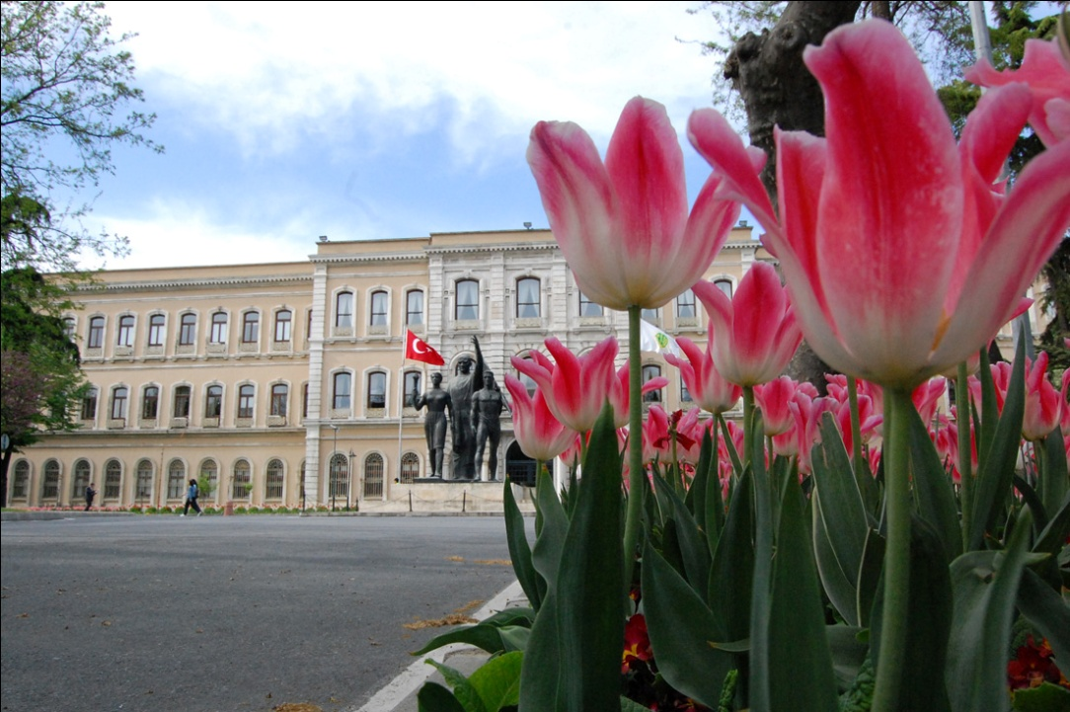
İstanbul Üniversitesi
Teşekkür ederim.

